Slide 1
국내 항공사의 자발적 탄소 상쇄 제도
도입에 대한 지불의사 추정
지구환경과학부 2014-11063 곽태예

Slide 2
목차
연구 배경
선행 연구
설문조사 설계
추정 모형
분석 결과
토의 및 결론

Slide 3
01
연구 배경

Slide 4
01.
연구 배경
- 항공 분야에서 배출되는 온실가스는 전체의 2% 가량을 차지하며, 앞으로 국제 항공 수송량이 늘어남에 따라 기후변화에 미치는 영향이 더욱 커질 것으로 예상됨.
- 국제민간항공기구(IATA)는 2021년부터 국제항공탄소상쇄제도(CORSIA)를 적용하여 항공 산업에서 배출되는 탄소 배출량을 2020년 수준으로 동결하기로 결의함.
- 국내 항공사들은 2010년부터 온실가스 자발적 감축 협약, 2015년부터 국내 온실가스 배출권거래제에 이행하여 온실가스를 감축하고 있음.
- 외국 항공사의 경우 비행 중 발생한 온실가스만큼 상쇄할 수 있는 프로젝트에 승객이 기부하는 '자발적 탄소상쇄 제도'(Voluntary Carbon Offset, VCO)를 통해 탄소 상쇄를 이뤄내고 있으나, 국내 항공사엔 도입되지 않은 상황. (독일의 경우 상위 항공사의 절반 이상이 VCO에 참여하고 있음. (Anna & Ulrike, 2016))
- 본 연구는 자발적 탄소상쇄 제도를 도입할 때, 승객들의 지불의사를 구해봄으로써 국내 항공사들의 제도 도입에 기반이 되는 정보를 제공하려 한다.

Slide 5
02
선행 연구

Slide 6
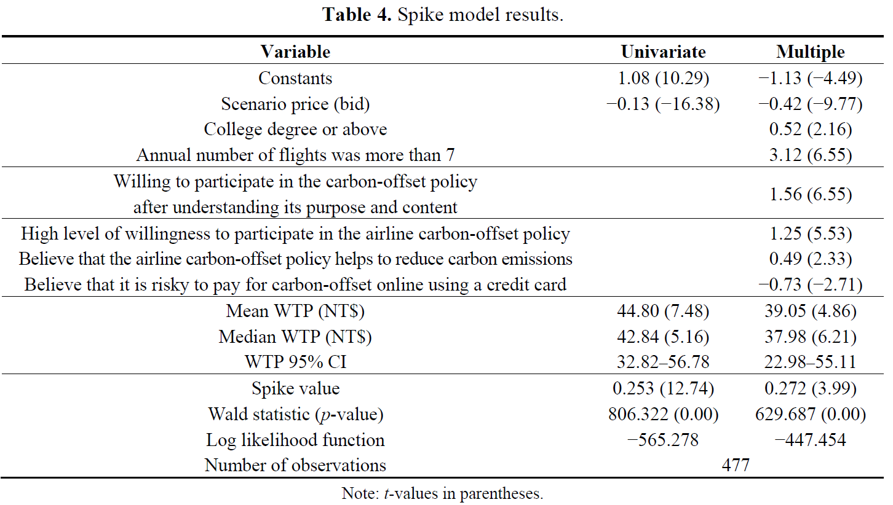
02.
선행 연구
사람들의 온실가스 1톤당 WTP는 타이완, 영국, 네덜란드 승객의 경우 각각 $20~$28 (Lu and Shon, 2012), €26.60 (Brouwer, Brander and Van Beaukering, 2008), £13.2 (MacKerron et al., 2009) 정도였음.
기후변화, 채식, 스포츠 등에 관심있는 사람들이 VCO에 참여하는 비중이 높았음. (Anna & Ulrike, 2016)
제도에 대해 신뢰하고, 참여의사가 높으며, 비행기 타는 횟수가 많을수록 VCO에 대한 지불의사가 높았음. (Jou & Chen, 2015)

Slide 7
03
설문조사

Slide 8
03.
설문조사 설계
조건부 가치측정법(CVM) 설문조사 설계
1) VCO와 그 의미에 대한 설명 제시
※ 자발적 탄소상쇄 제도란?
매년 배출되는 전체 온실가스의 약 2%가 비행으로부터 배출되고 있습니다. 기후 변화에 관한 정부 간 패널(IPCC)의 2019년 특별보고서에 따르면, 산업화 이전과 비교한 지구 온도를 66% 확률로 1.5℃ 이내로 억제하기 위해서 2030년까지 2010년보다 45%를 감축하고, 2050년엔 탄소 중립 (온실가스 배출량과 제거량이 상쇄돼 순배출량이 0이 되는 상태)에 도달해야 합니다.
이처럼 기후변화에 대한 대응이 중요해지면서 항공사들은 친환경 고효율 항공기 도입, 전략적 기재 운용 등의 방법을 통하여 온실가스 배출량을 감축하고 있습니다.
자발적 탄소상쇄 제도는 승객들이 자발적으로 비행 중 발생한 온실가스를 상쇄할 수 있도록 기부하는 제도입니다. 항공사들은 승객들의 기부금을 공인된 기관의 탄소상쇄 프로젝트(에너지 효율 개선, 재생에너지 발전 확대, 산림 보호 및 복원 등)에 기부함으로써 비행 중 배출된 온실가스만큼 감축할 수 있도록 하는 것입니다.
이 제도가 도입된다면 승객들은 예매 과정 중 비행기 요금에 더하여 특정 기부금액을 기부할지 말지를 선택할 수 있습니다. 본 연구는 귀하께서 이 제도에 참여하실지 여부와 참여하시고자 한다면 얼마나 지불하실지를 여쭙고자 합니다.

Slide 9
03.
설문조사 설계
조건부 가치측정법(CVM) 설문설계
2) 김포 – 제주 왕복 노선 (900km, 이코노미석) 설정.
※ 귀하는 김포공항에서 제주공항으로의 왕복 여행(이동거리 900km)을 계획하고 있습니다. (이코노미석)
00항공은 아래의 전문 업체 중 한 곳과 협력하여 비행으로부터 배출되는 온실가스를 상쇄하려고 계획하고 있습니다.
각 업체별로 김포에서 제주로의 비행 동안의 1인당 온실가스 배출량을 계산한 값과 이를 상쇄하기 위한 금액은 다음과 같습니다.
협력업체 | 온실가스 배출량 | 상쇄 금액 | 웹 사이트
Myclimate | 0.282톤 | 10000원 | https://co2.myclimate.org/en/flight_calculators/new
Gold standard | 0.171톤 | 5100원 혹은 4300원 | https://www.less.ca/en-ca/flights.cfm?auid=ac
CO2 logic | 0.28톤 | 4200원 혹은 4600원 | https://www.co2logic.com/en/services/co2-calculator
Climatecare | 0.14톤 | 1600원 | https://climatecare.org/calculator/
Carbonfund | 0.112톤 | 1400원 | https://carbonfund.org/partners/jetblue/

Slide 10
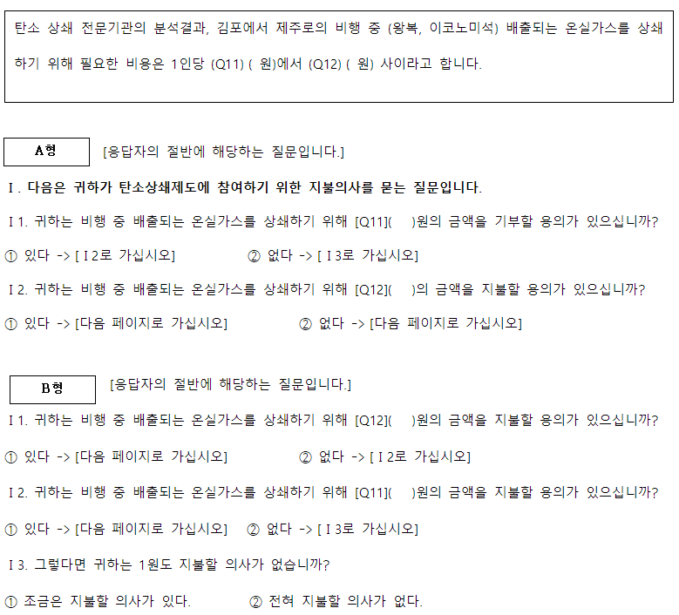
03.
설문조사 설계
3) 지불의사 유도 방법
: 1.5경계 모형
Q2
Q1 | Q2
1000 | 3000
2000 | 4000
4000 | 8000
5000 | 10000
Q1
예
A형
지불 여부
아니오
끝
Q2
예
B형
Q1
지불 여부
아니오
아니오

Slide 11
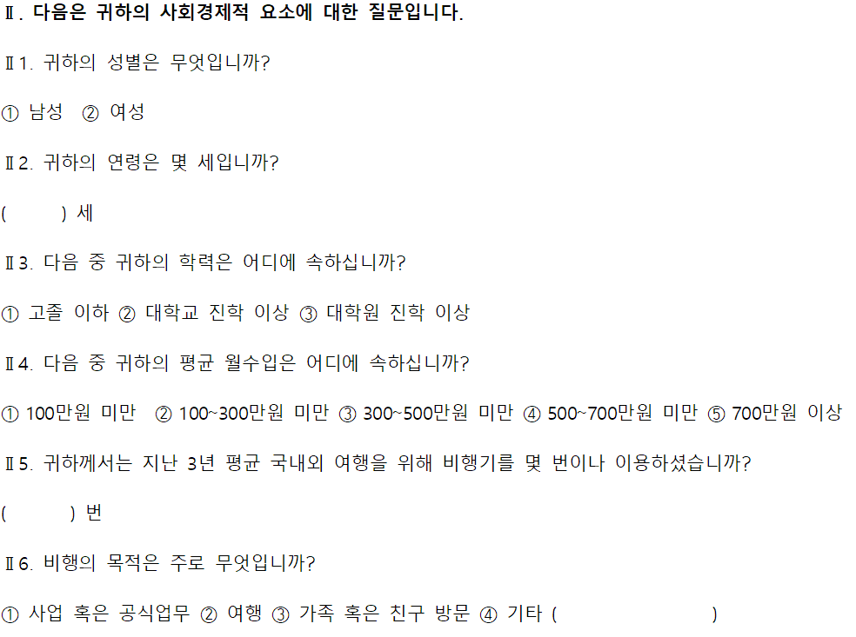
03.
설문조사 설계

Slide 12
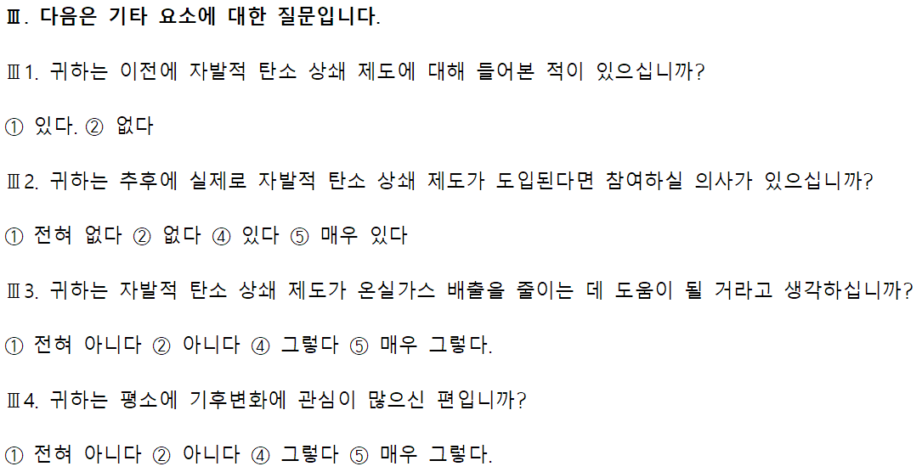
03.
설문조사 설계
4) 제도 관련 질문

Slide 13
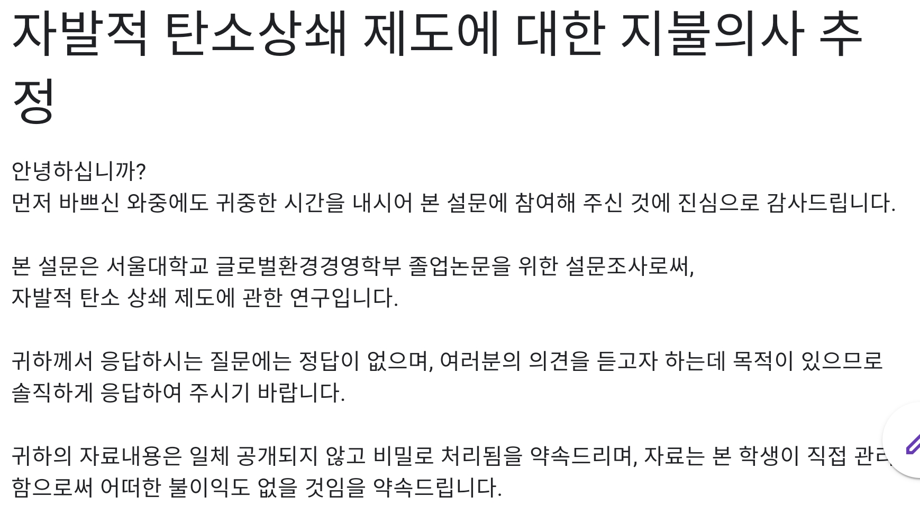
03.
설문조사 설계
5) 표본 설계와 설문조사 방법
: 원래는 김포 공항에서 무작위로 설문을 진행하려 했으나, 코로나로 인하여 온라인 설문조사로 변경
Notes:
5분

Slide 14
04
추정 모형

Slide 15





04.
추정모형
1) 효용격차 모형
“당신은 비시장재화의 이용을 위해 또는 비시장재화를 공급받기 위해  원을 지불할 의사가 있습니까?”
주어진 화폐소득()과 개인의 특성벡터( )에 근거한 비시장재화의 상태()에 대해 느끼는 효용
  ⋅는 의 누적분포함수
 : WTP, c  는 C의 누적분포함수
+ : C의 평균
Notes:
효용격차모형은 다음과 같은 절차를 따르고 있다. 우선 제시된 금액에 대해 지불의사가 있는지 여부를 묻는 질문에 대한 응답을 모형화한다. 즉, “예” 또는 “아니오”의 이산응답을 모형화한 후 최우추정법을 통해 관련된 모수들을 추정한다. 다음 단계로 분포의 성격과 평균값 또는 중앙값의 정의를 이용하여 WTP의 평균값 또는 중앙값을 계산한다
효용의 격차가 오차항의 격차보다 클 때의 확률과 똑같고, 이는 효용 격차의 누적분포함수와 같습니다.

Slide 16
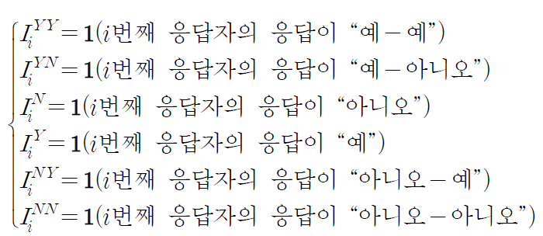
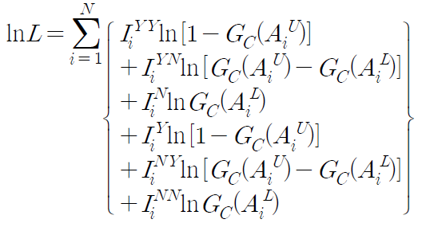
04.
추정모형
2) 1.5경계 모형
: 이중경계 양분선택형에 비해 편의를 줄이며 단일경계 양분선택형에 비해 효율성 제고
예
Q2
로그우도함수
예
Q1
A형
아니오
아니오
Q2
예
예
B형
Q1
아니오
아니오

Slide 17
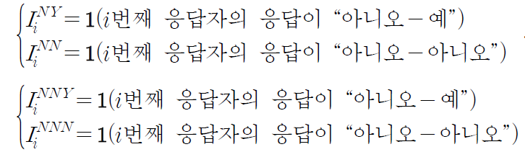
04.
추정모형
3) 스파이크 모형
0의 WTP를 모서리화하여 도출하는 방식 (Kriström(1997)). 기부금의 경우 0이 나올 확률이 높아 스파이크 모형을
선택하는 것이 적절함. Jou & Chen(2015)의 논문에서는 20%가 0의 WTP를 택함.
Q2
Q1
예
A형
지불 여부
아니오
끝
예
Q2
예
아니오
B형
Q1
지불여부
아니오
아니오

Slide 18
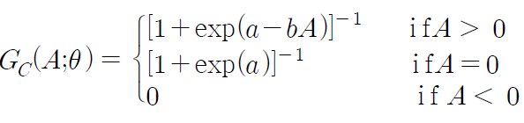
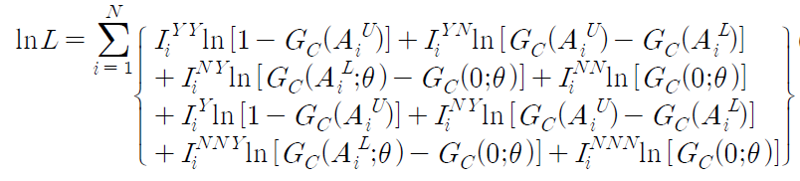

04.
추정모형
3) 스파이크 모형
 ⋅  는 WTP의 누적분포함수
로그우도함수(log-likelihood function)
평균값 WTP

Slide 19
05
분석 결과

Slide 20
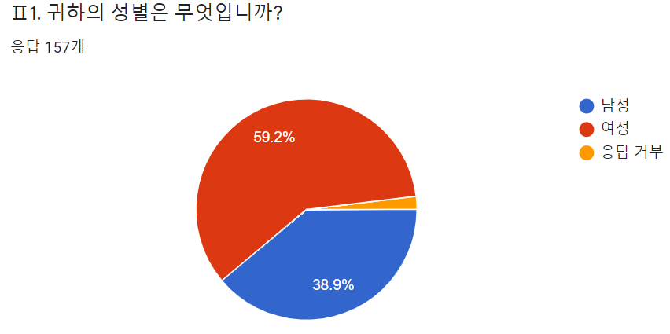
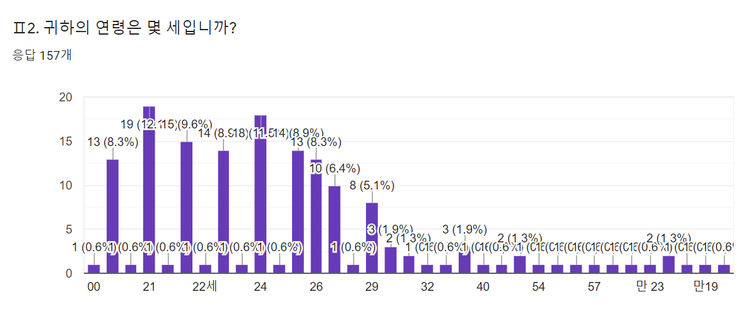
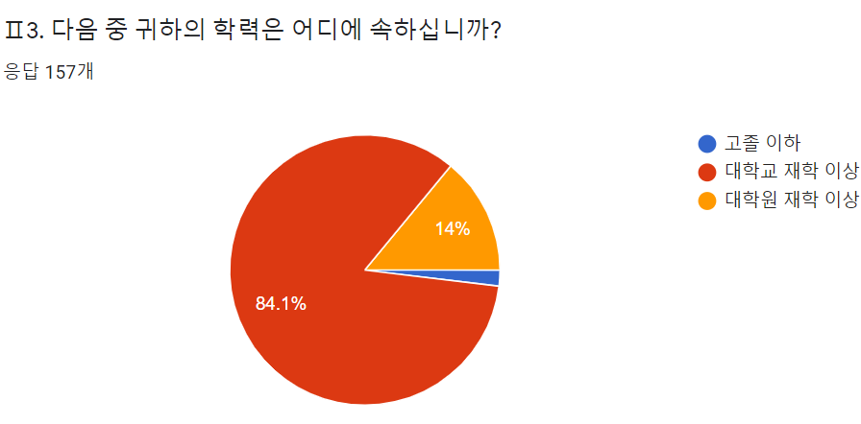
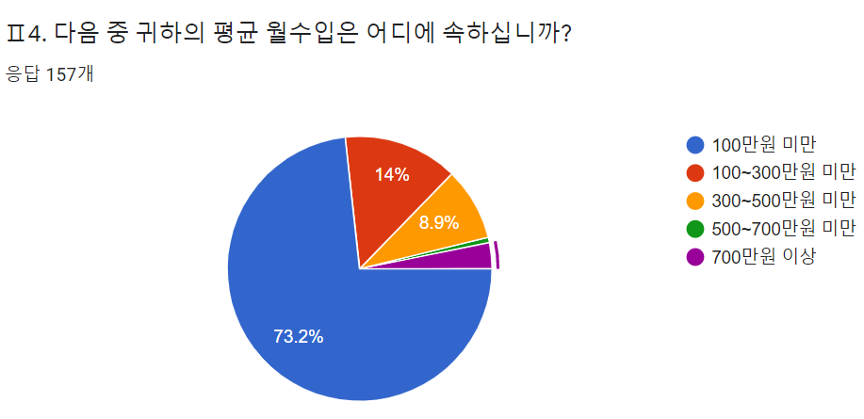
05.
분석 결과
1. 응답자 분포 (연령, …)

Slide 21
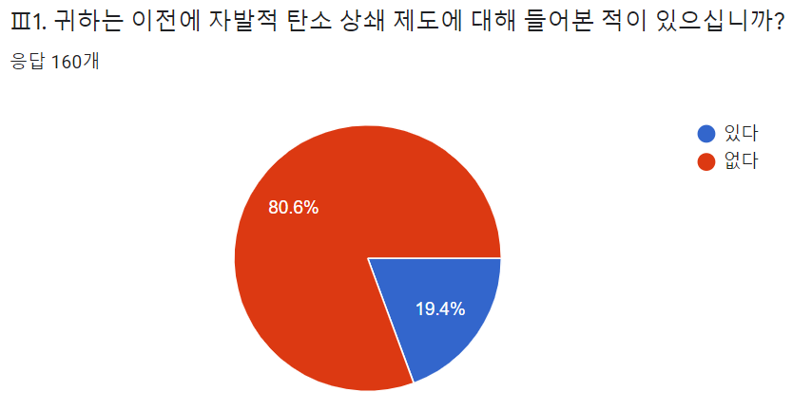
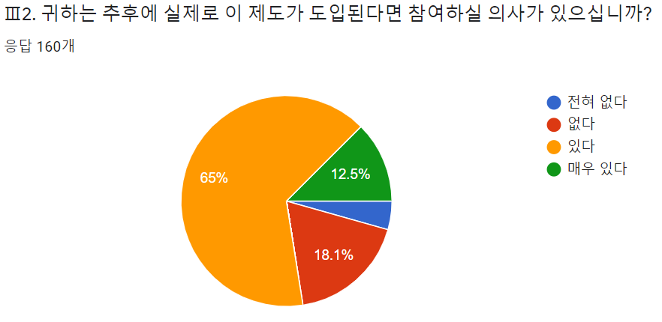
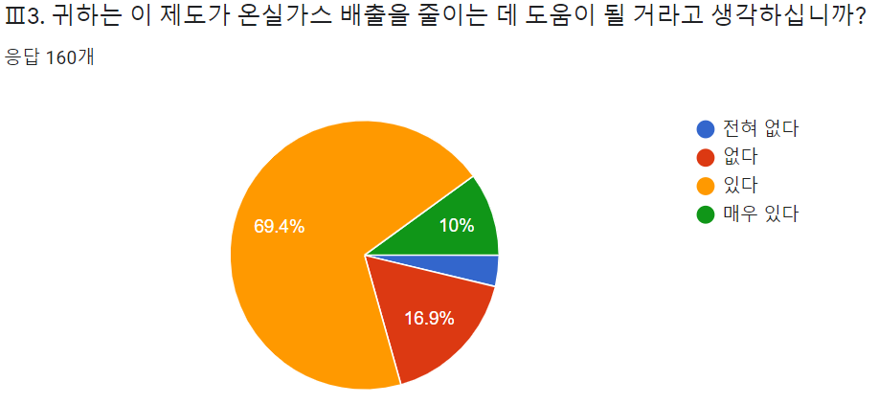
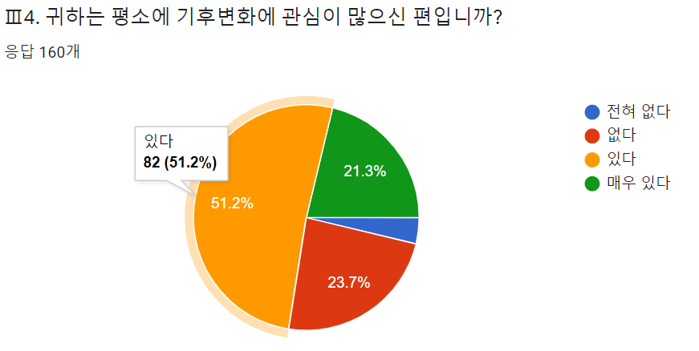
05.
분석 결과
1. 응답자 분포 (연령, …)

Slide 22
05.
분석 결과
*연속형으로 설문조사 후, 범주형으로 분석함
**월 수입은 연령과 상관관계가 높고, 참여의사 또한 효용성과 상관관계가 높아 이후 모형에서 제외함.
***사전에 인지한 사람이 적어 변수에서 제외함.
분석 변수
변수 | 분류 | 예상 신호 | 변수 종류
여성 | 여성(1), 남성(0) | + | 이항 변수
연령 | 20대 이하(1), 30대 이상(0) | +/- | 연속형/범주형*
학력 | 고졸(1), 대학 진학 이상(2), 대학원 진학 이상(3) | + | 범주형
평균 월 수입** | ~100만원(1), 100~300(2), 300~500(3), 500~700(4), 700만원~(5) | + | 범주형
비행기 연 평균 이용횟수 |  | + | 연속형
비행 목적 | 여행(1), 여행 이외(0) | +/- | 범주형
제도 사전 인지 유무*** | 있다(1), 없다(0) | + | 이항 변수
제도 참여의사** | 전혀 없다(1), 없다(2), 있다(3), 매우 있다(4). | + | 범주형
온실가스 감축에 대한 제도의 효용성 | 전혀 없다(1), 없다(2), 있다(3), 매우 있다(4). | + | 범주형
기후변화 관심 정도 | 전혀 없다(1), 없다(2), 있다(3), 매우 있다(4). | + | 범주형

Slide 23
05.
분석 결과
2. WTP 응답 분포
제시금액(원) |  | 표본크기(명) | 첫 번째 질문에서 Q1을 제시한 경우 |  |  |  | 첫 번째 질문에서 Q2을 제시한 경우
Q1 | Q2 |  | 예/예 | 예/아니요 | 아니오/예 | 아니오/아니오 | 예 | 아니오/예 | 아니오/아니오/예 | 아니오/아니오/아니오
1000 | 3000 | 45 | 18 | 6 | 1 | 1 | 8 | 6 | 2 | 3
2000 | 4000 | 37 | 9 | 9 | 1 | 4 | 9 | 2 | 3 | 0
4000 | 8000 | 26 | 3 | 2 | 0 | 4 | 11 | 2 | 2 | 2
5000 | 10000 | 42 | 8 | 5 | 7 | 5 | 7 | 9 | 0 | 1
합계 |  | 150 | 38 | 22 | 9 | 14 | 35 | 19 | 7 | 6
비율 (%) |  | 100 | 25.33333 | 14.66667 | 6 | 9.333333 | 23.33333 | 12.66667 | 4.666667 | 4
Notes:
예라고 응답한 비율이 높았음.

Slide 24
05.
분석 결과
3. 스파이크 모델 (제시금액)
Notes:
스파이크 모델로 했을 때, WTP는 7천원 가량 나왔음. 다만 이때 제시금액에 따라 WTP가 높게 나와서 신뢰할 수 있는 값인지 잘 모르겠음.

Slide 25
05.
분석 결과
3. 로짓 모델 (제시금액)
WTP
평균값 | 11759.78
중앙값 | 8664.745
절단면평균값 | 5949.606
Notes:
제시금액만 고려했을 때, 제시금액이 높아질수록 WTP는 낮아졌고, 평균값을 구했을 떄 대략 12000원 정도 나왔음. 10000원이 상한치인 것을 고려하면 높은 값인데..

Slide 26
05.
분석 결과
3. 스파이크 모델 (다 변수 고려)
Notes:
다 변수를 이용했을 때도 여전히 제시금액에 따라 WTP가 증가함. 연령대가 낮을 때 WTP가 증가함. 이때 WTP는 16000원. 로짓 모델보다 조금 작은 값.

Slide 27
05.
분석 결과
3. 로짓 모델 결과 (다 변수 고려)
WTP
평균값 | 27437.52
중앙값 | 27310.79
절단면평균값 | 9597.959
Notes:
같은 변수로 로짓 모델을 했을 때 27000원 가량 나옴. 두 모형을 비교해봤을 때 로짓 모델이 좀 더

Slide 28
06
토의 및 결론

Slide 29
06.
토의 및 결론
모델 | WTP 평균값 (원)
스파이크 (제시금액) | 7075
로지스틱 (제시금액) | 11760
스파이크 (다 변수 고려) | 16313
로지스틱 (다 변수 고려) | 27438
다 변수를 고려한 로지스틱 모형이 가장 현실을 잘 모의한 것으로 추정됨. 이때 WTP는 27438원인데, 제시금액의 최대값이 10000원인 것을 고려하면 상당히 큰 금액임. 이것은 제시금액이 WTP에 비해 너무 낮았던 것이 원인으로 추정됨.
나이가 유의미한 변화를 가져오지 못함. 20대가 80% 가량 차지하는데, 기후변화에 관심이 있는 사람이 75%, 제도 참여의사 77%, 제도 효용성 80% 정도로 높은 비율을 보임. 이것이 높은 WTP에 영향을 미친 것으로 보임.
제시금액만 고려했을 때보다 여러 변수를 고려했을 때 WTP가 크게 추정됨.
제시금액이 높을 때, 학업 수준이 높을 때, 제도의 효용성이 크다고 느낄 때, 기후변화에 관심이 많을 때 WTP가 높은 결과가 나왔음!
Notes:
제시금액에

Slide 30
Thank you
곽태예

